Slide 1
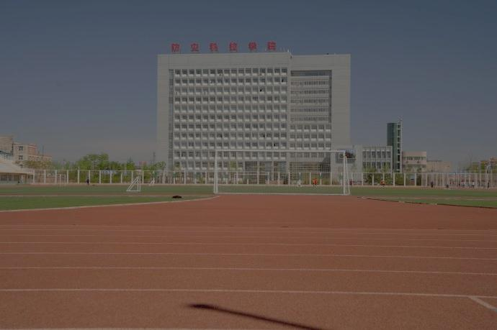
Python
刘帅--信息工程学院

Slide 2
Python程序设计基础
认识 Python
第一个 Python 程序
注释、算数运算符
程序执行原理
变量的基本使用、变量的命名
判断(if)语句、运算符
循环
函数基础
高级数据类型
综合应用 —— 名片管理系统
Python编写网络爬虫
2

Slide 3
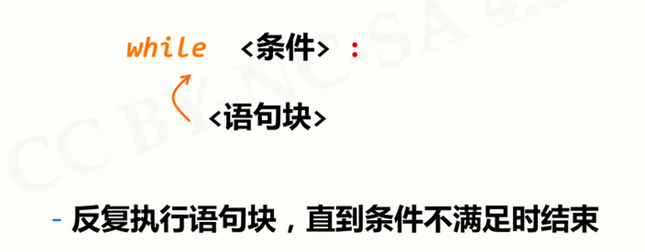
while 语句基本语法
初始条件
while 条件(判断 计数器 是否达到 目标次数):
条件满足时，做的事情1
条件满足时，做的事情2
条件满足时，做的事情3
...(省略)...
处理条件(计数器 + 1)
注意：
while 语句以及缩进部分是一个 完整的代码块
3
Notes:
while 语句基本语法
初始条件设置 —— 通常是重复执行的 计数器
while 条件(判断 计数器 是否达到 目标次数):
条件满足时，做的事情1
条件满足时，做的事情2
条件满足时，做的事情3
...(省略)...
处理条件(计数器 + 1)
注意：
while 语句以及缩进部分是一个 完整的代码块

Slide 4
第一个 while 循环01
需求
打印 5 遍 Hello Python
注意：循环结束后，之前定义的计数器条件的数值是依旧存在的
死循环
由于程序员的原因，忘记 在循环内部 修改循环的判断条件，导致循环持续执行，程序无法终止！
4

Slide 5
while 循环：例子02（最后提交）
需求
打印 10以内的奇数
5

Slide 6
需求 03（最后提交）
计算 0 ~ 100 之间 所有 偶数 的累计求和结果
开发步骤
编写循环 确认 要计算的数字
添加 结果 变量，在循环内部 处理计算结果

Slide 7
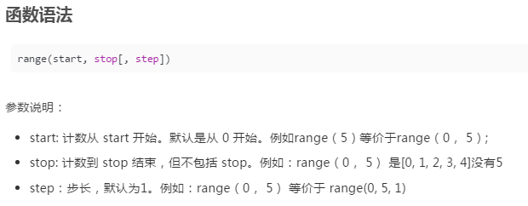
range() 函数
python range() 函数可创建一个整数列表

Slide 8
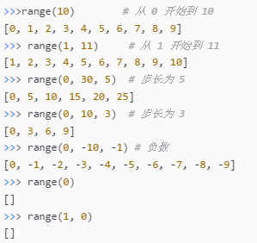
range() 函数

Slide 9
1、for循环
格式：
for 变量 in 集合:
…
功能：每次从集合中取出一个值，并把值赋给变量。集合可以是元组、列表、字典等数据结构。
说明：
for循环通常与range()函数一起使用，range()函数返回一个列表，for循环遍历列表中的元素。
Range()函数格式：range(start,stop[,step])，参数start表示列表开始值，默认为0；参数stop表示列表结束值，不能缺省，循环到stop-1停止；参数step表示步长，默认值为1。

Slide 10
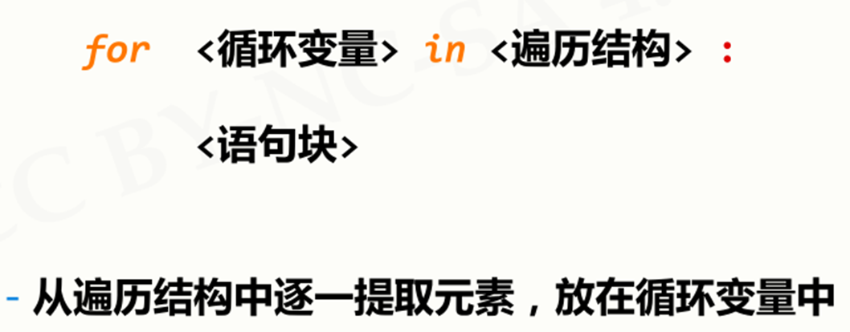
遍历循环
Python for循环可以遍历任何序列的项目，如一个列表或者一个字符串。

Slide 11
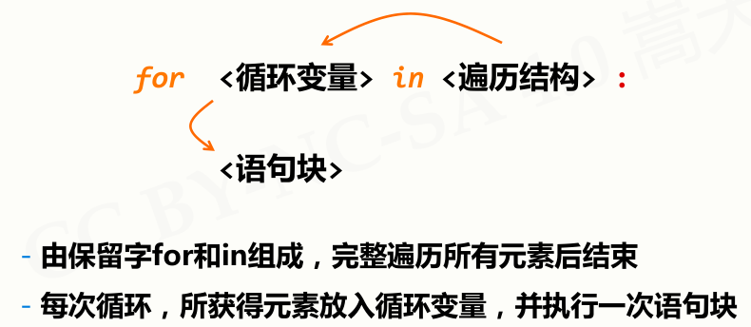
遍历循环
Python for循环可以遍历任何序列的项目，如一个列表或者一个字符串。

Slide 12
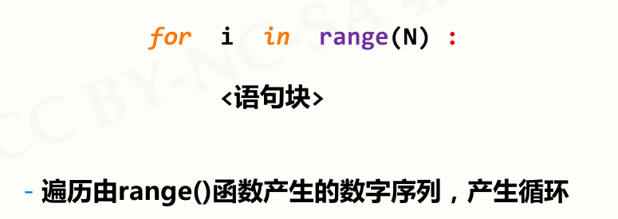
遍历循环
Python for循环可以遍历任何序列的项目，如一个列表或者一个字符串。

Slide 13
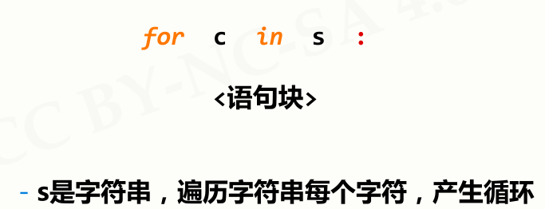
遍历循环
Python for循环可以遍历任何序列的项目，如一个列表或者一个字符串。

Slide 14
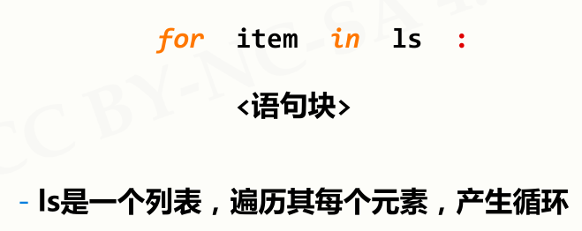
遍历循环
Python for循环可以遍历任何序列的项目，如一个列表或者一个字符串。

Slide 15
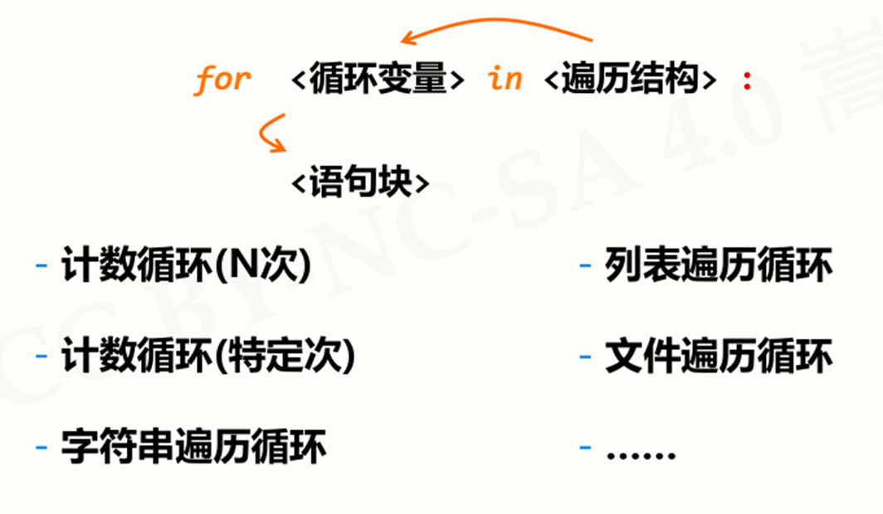
遍历循环
Python for循环可以遍历任何序列的项目，如一个列表或者一个字符串。

Slide 16
for循环和while循环比较
一般来说，固定次数的循环问题使用for循环和while循环都可以解决，而循环次数不固定的循环问题只能使用while循环解决。

Slide 17
例1：分别使用for和while循环计算n!
使用for循环：
使用while循环：

Slide 18
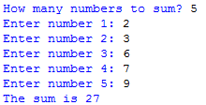
例2：计算5门课程总成绩
用for循环：
执行结果：
用while循环：

Slide 19
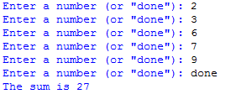
例3：计算未知门课程总成绩
计算未知个数数字的总和就无法使用for循环完成了，只能使用while循环。
执行结果：

Slide 20
最后提交：
1、打印 10以内的奇数
2、计算 0 ~ 100 之间 所有 偶数 的累计求和结果
3、分别使用for和while循环计算n!
4、计算5门课程总成绩
5、计算未知门课程总成绩

